Slide 1
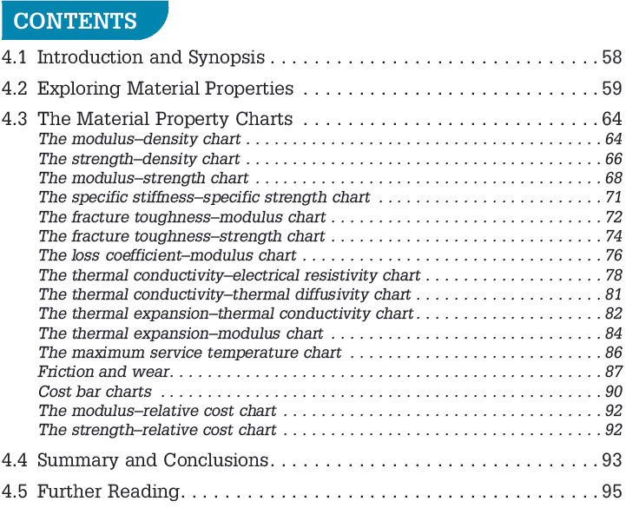
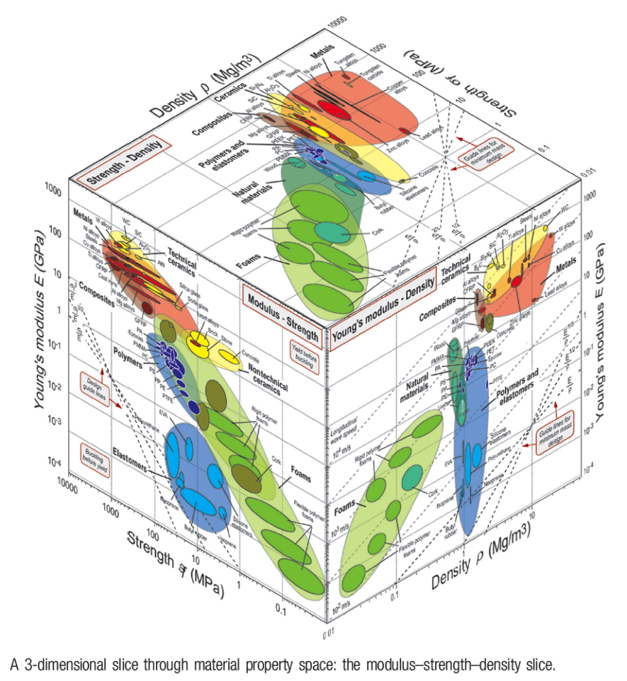
Capítulo 4 Diagrama de Propriedades dos Materiais

Slide 2
Diagrama de Propriedades de Materiais
Propriedades dos materiais limitam o desempenho;
Forma de quantificar as propriedades que limitam o projeto;
Podem ser apresentadas lista classificada ou diagrama de barras;
Todavia, é raro que o desempenho dependa apenas de uma propriedade;

Slide 3
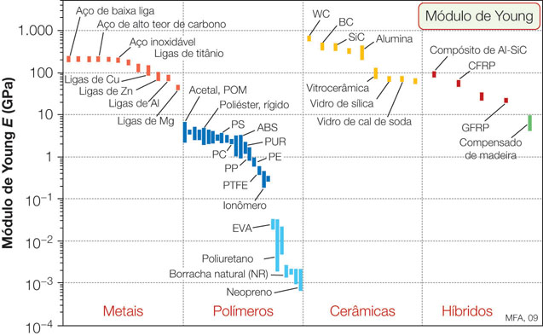
Gráficos de Barras – Propriedades Únicas
Figura 4.1
Cada propriedade de um material de engenharia apresenta uma faixa de valores característicos; O gráfico de barra mostra o módulo para uma família de sólidos;

Slide 4
Diagrama de Propriedades de Materiais
O que ocorre na prática é uma combinação de propriedades: Rigidez com baixo peso, condução térmica e resistência à corrosão, resistência à corrosão e tenacidade, condutividade elétrica e resistência;
Então, deve-se construir gráficos de uma propriedade em relação a outra;
Mapeando as áreas ocupadas por classe de material e subáreas ocupadas por materiais individuais.

Slide 5
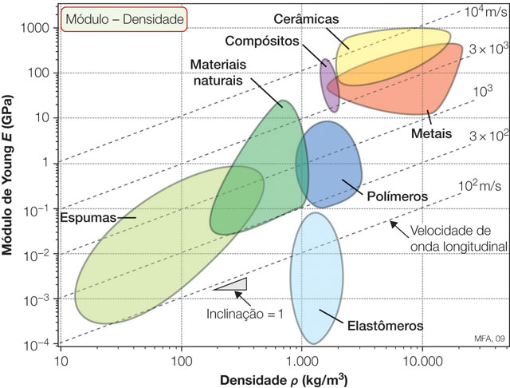
Diagrama de Propriedades Múltiplas
Figura 4.2
Modulo de Elasticidade de Young E impresso contra a massa específica em escala log; cada classe de material ocupa o campo de característica

Slide 6
Explorando as Propriedades de Materiais
Cada material apresenta uma faixa de valores característica;
Amplitude de valores muito grande de cinco a mais potências de dez;
Cada barra descreve o material e o comprimento exibe a faixa de propriedade;
Metais e cerâmicas tem módulos elevados, polímeros baixos, híbridos de baixa a alta;
A faixa total é ampla da ordem de 10⁶;

Slide 7
Gráficos de Barras – Propriedades Únicas
Figura 4.1
Cada propriedade de um material de engenharia apresenta uma faixa de valores característicos; O gráfico de barra mostra o módulo para uma família de sólidos;

Slide 8
Explorando as Propriedades de Materiais
Mais informações podem ser apresentadas num gráfico alternativo;
Módulo de elasticidade, E, é representando em relação a massa específica, ρ;
A faixa dos eixos é escolhida de forma incluir todos os materiais, por isso exige escala logarítmica;
Constata-se que dados para uma dada família se aglomeram;
A subfaixa é menor que a faixa total desta propriedade;

Slide 9
Diagrama de Propriedades Múltiplas
Figura 4.2
Modulo de Elasticidade de Young E impresso contra a massa específica em escala log; cada classe de material ocupa o campo de característica

Slide 10
Explorando as Propriedades de Materiais
Um diagrama E-ρ real com os envelopes de famílias ilustrado no desenho esquemático;
Dentro de cada envelope, encontram-se bolhas brancas que contém classes e subclasses;
A velocidade num sólido depende de E e ρ;
A velocidade da onda longitudinal v é

Slide 11
Explorando as Propriedades de Materiais
Para um valor fixo de v, o gráfico desta equação é uma linha reta de inclinação 1;
Permite acrescentar contornos de velocidade de onda constante ao diagrama;
Todos os diagramas permitem a apresentação de parâmetros de otimização de projeto ou denominados índices de materiais;

Slide 12
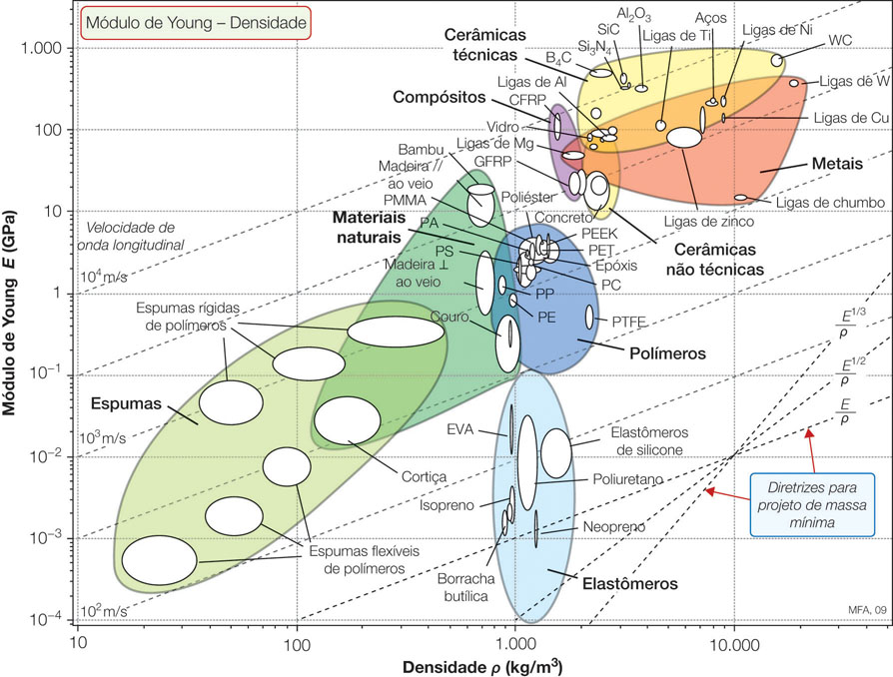
Modulo de Young – Massa Específica
Figura 4.3
As linhas guias (diretrizes) de constantes E/ρ, E^{1/2}/ρ, and E^{1/3}/ρ permite seleção de materiais para peso mínimo, projeto por deflexão-limitada

Slide 13
Explorando as Propriedades de Materiais
Entre as propriedades mecânicas e térmicas, há 30, que são de importância primordial para caracterização do material para projeto de engenharia;
As propriedades mais importantes são: massa específica, módulos, resistência, dureza, tenacidade, condutividade térmica, condutividade elétrica, coeficiente de expansão e calor específico;

Slide 14
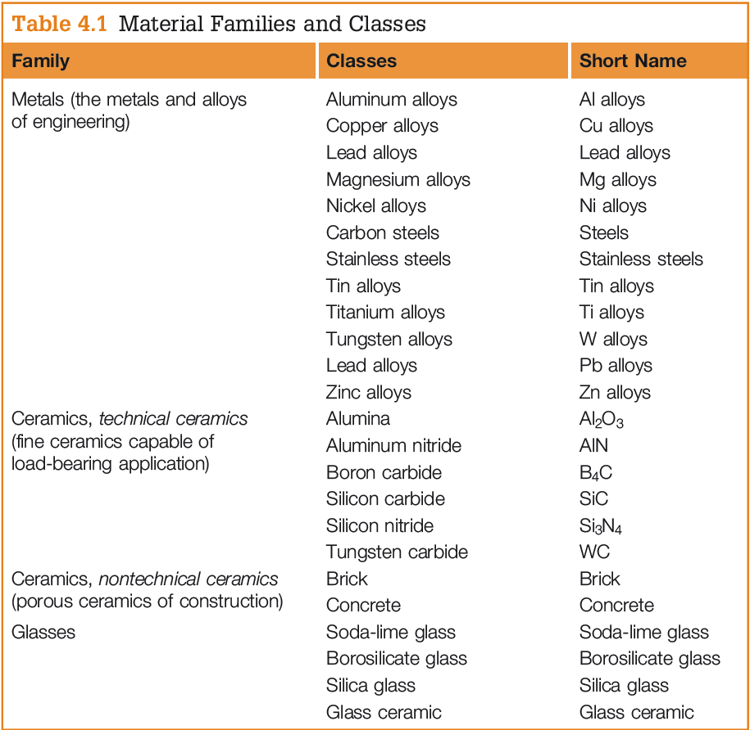
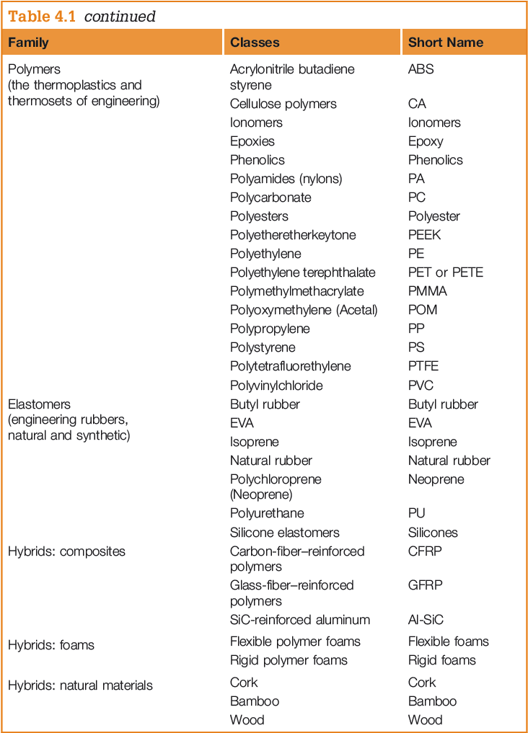

Slide 15
Diagrama Módulo-Massa Específica
Módulo e massa específica: Aço é rigido, borracha é flexível, chumbo é pesado;
A massa específica depende do peso atômico ou íônico, de seus tamanhos e do modo que são empacotados;
O volume varia de um fator de 2 de 2 x 10⁻²⁹ m³;
O fator de empacotamento de um fator de 2 de 0,74 para empacotamento compacto para 0,34 redes abertas como a estrutura cúbica do diamante;
A dispersão do peso atômico varia de 1 H e 238 U.

Slide 16

Diagrama Módulo-Massa Específica
O módulo da maioria dos materiais dependem de dois fatores: Rigidez da ligação e número de ligações por unidade de volume;
Se a ligação é como uma mola, apresenta uma constante S (N/m), o módulo é definido como:
onde $r_{0}$ é o “tamanho do átomo” $r_{0}^{3}$ (volume atômico médio ou iônico médio.

Slide 17
Diagrama Módulo-Massa Específica
A ligação covalente é rígida (S = 20-200 N/m);
A ligação metálica e a iônica (S=15-100 N/m);
O diamante tem módulo muito alto, átomo de carbono é pequeno e seus átomos estão unidos por fortes molas covalentes (S = 200 N/m);
Metais tem módulos elevados por causa do empacotamento compacto;
Polímeros tem ligações covalentes fortes e fracas de hidrogênio e Van der Waals (S=0,5-2 N/m);

Slide 18
Diagrama Módulo-Massa Específica
Mesmo átomos grandes () unidos por ligações fracas (S = 0,5 N/m) tem módulo de aproximadamente:
Esse é o limite inferior para sólidos verdadeiros;
Elastômeros tem E baixo porque as ligações secundárias derreteram, temperatura vítrea, , está abaixo da temperatura ambiente, apenas forças de restauração entrópicas estão presentes;

Slide 19
Diagrama Módulo-Massa Específica
O diagrama mostra que o módulo de materiais de engenharia abrange sete potências de 10, de 0,0001 GPa (espumas de baixa densidade) a 1000 GPa (diamante);
A massa específica abrange um fator de 2000 de menos de 0,01 a 20 Mg/m³. Cerâmicas são muito rígidas, metais um pouco menos, nenhum tem módulo menor de 10 GPa;
Polímeros variam de 0,8 a 8 GPa;

Slide 20
Modulo de Young – Massa Específica
Figura 4.3
As linhas guias (diretrizes) de constantes E/ρ, E^{1/2}/ρ, and E^{1/3}/ρ permite seleção de materiais para peso mínimo, projeto por deflexão-limitada

Slide 21
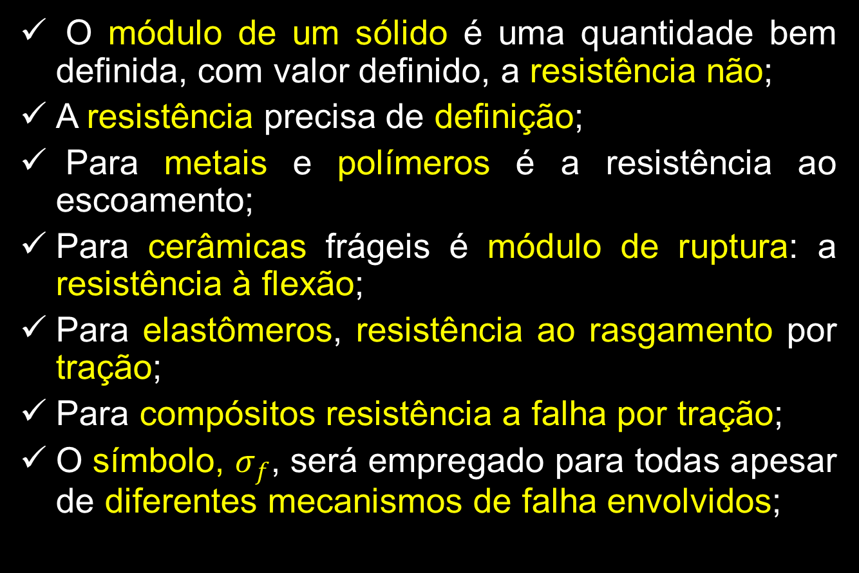
Diagrama Resistência-Massa Específica
O módulo de um sólido é uma quantidade bem definida, com valor definido, a resistência não;
A resistência precisa de definição;
Para metais e polímeros é a resistência ao escoamento;
Para cerâmicas frágeis é módulo de ruptura: a resistência à flexão;
Para elastômeros, resistência ao rasgamento por tração;
Para compósitos resistência a falha por tração;
O símbolo, $σ_{f}$, será empregado para todas apesar de diferentes mecanismos de falha envolvidos;

Slide 22
Diagrama Resistência-Massa Específica
A faixa abrange muitas potências de dez, de 0,01 MPa para espumas a 10⁴ MPa para o diamante;
Essa ampla faixa é a resistência do reticulado ou tensão de Peiels – Resistência intrínseca da estrutura ao cisalhamento plástico;
Metais puros são moles por causa da ligação metálica, não impedem as discordâncias;
Cerâmicas são duras por causa da ligação iônica ou covalente prendem as discordâncias no lugar;
Em sólidos não-cristilinos etapa unitária do processo de escoamento, deslizamento relativo molecular, cisalhamento de pequeno aglomerado molecular numa rede vítrea;

Slide 23
Diagrama Resistência-Massa Específica
Se na etapa envolver rompimento de ligações fortes (vidros inorgânicos), os materiais serão fortes;
Se envolver somente ligações fracas como Van der Waals e hidrogênio, os materiais serão fracos;
Materiais que falham por fratura, porque a resistência do reticulado ou do equivalente amorfo é tão grande que a separação atômica ocorre antes;
A resistência do reticulado é baixa mas pode ser melhorada pela introdução de obstáculos ao deslizamento;

Slide 24
Diagrama Resistência-Massa Específica
Em metais, a adição de elementos de ligas, contornos de grãos e encruamento;
Em polímeros, por reticulação ou por orientação das cadeias de modo que as ligações fortes covalentes e as fracas de Van der Waals devem ser rompidas quando deformado o material;
Quando a resistência do reticulado é elevada, o problema passa a ser a supressão da fratura;
No gráfico são apresentadas as diretrizes para seleção de materiais em projeto de peso mínimo de tirantes, colunas, vigas e placas para projetos limitado por escoamento de componentes móveis onde as forças inerciais são importantes;

Slide 25
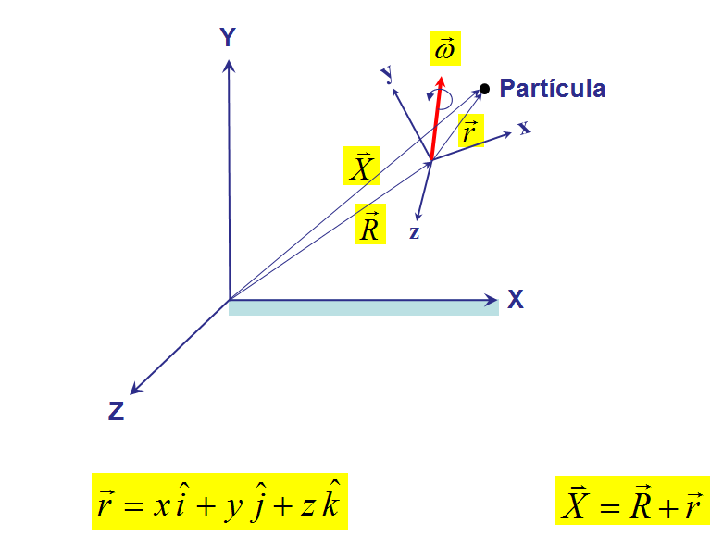

Diagrama Resistência-Massa Específica
Forças inerciais:
Princípio da Conservação da quantidade de Movimento Linear para aceleração arbitrária não-inercial
$${\vec{F}}_{rf}=m {\vec{a}}_{rf}$$
$${\vec{F}}_{curiolis}=m {2\vec{ω}×\vec{V}}_{xyz}$$
$${\vec{F}}_{centripeta}=m \vec{ω}×\left(\vec{ω}×\vec{r}\right)$$
$${\vec{F}}_{tangencial}=m \vec{\dot{ω}}×\vec{r}$$

Slide 26
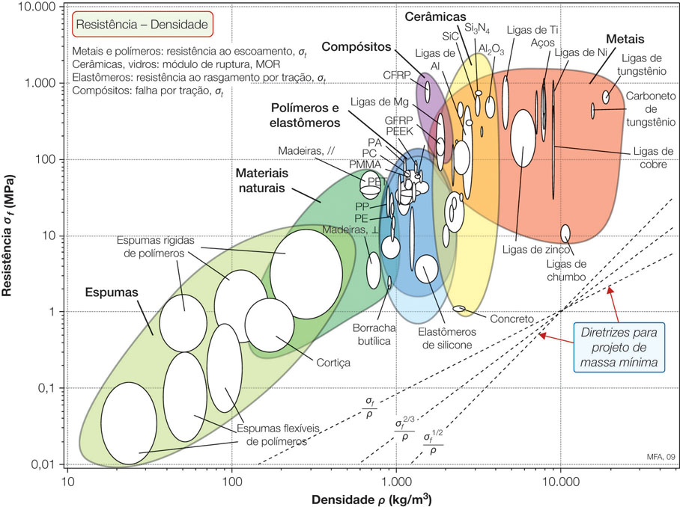
Resistencia – Massa Específica
As linhas guias (diretrizes) para valores constante de σ_{f}/ρ, σ_{f}^{2/3}/ρ, and σ_{f}^{1/2}/ρ são utilizados em projetos com peso mínimo, limitados pela tensão de escoamento

Slide 27
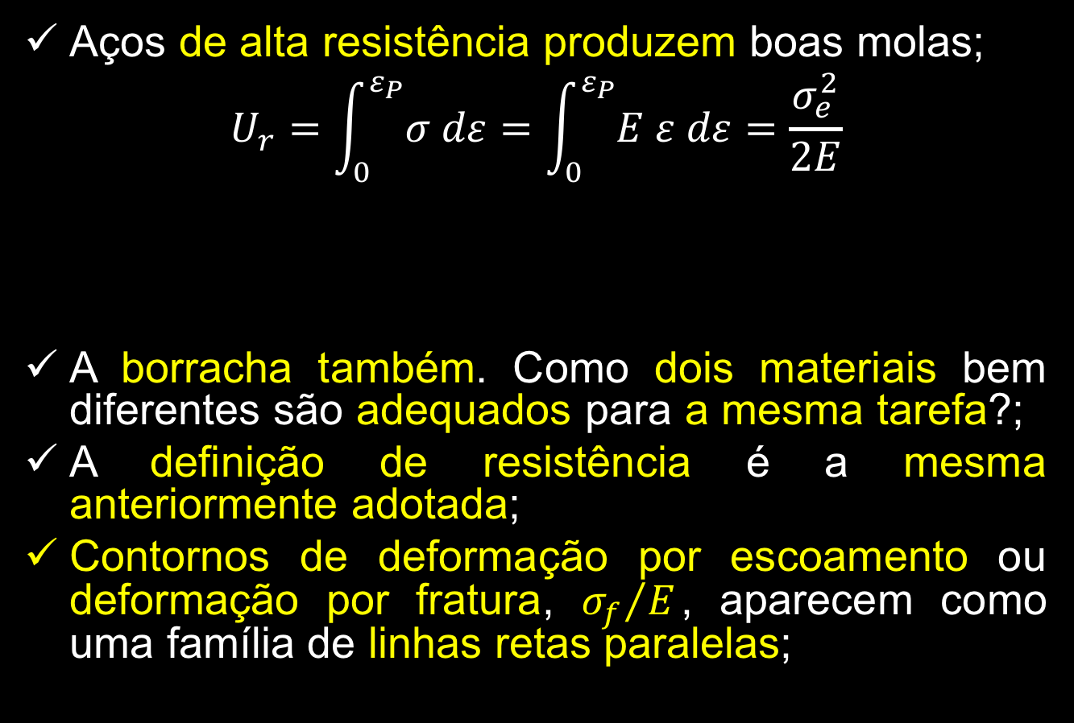
Diagrama Módulo-Resistência
Aços de alta resistência produzem boas molas;
$$U_{r}=\int_{0}^{ε_{P}}{σ dε}=\int_{0}^{ε_{P}}{E ε dε}=\frac{σ_{e}^{2}}{2E}$$
A borracha também. Como dois materiais bem diferentes são adequados para a mesma tarefa?;
A definição de resistência é a mesma anteriormente adotada;
Contornos de deformação por escoamento ou deformação por fratura, ${σ_{f}}/E$, aparecem como uma família de linhas retas paralelas;

Slide 28
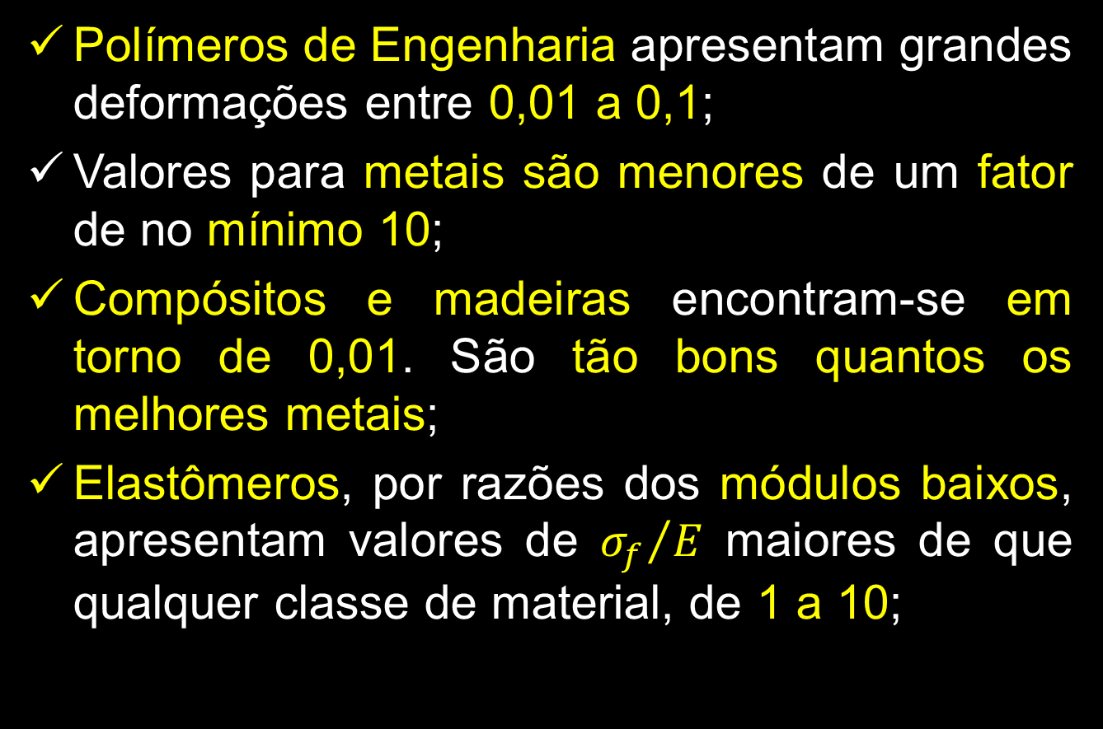
Diagrama Módulo-Resistência
Polímeros de Engenharia apresentam grandes deformações entre 0,01 a 0,1;
Valores para metais são menores de um fator de no mínimo 10;
Compósitos e madeiras encontram-se em torno de 0,01. São tão bons quantos os melhores metais;
Elastômeros, por razões dos módulos baixos, apresentam valores de ${σ_{f}}/E$ maiores de que qualquer classe de material, de 1 a 10;

Slide 29
Diagrama Módulo-Resistência
A primeira é que ligações não localizadas não são rompidas quando a estrutura é cisalhada;
A ligação metálica e a ligação iônica para certas direções de cisalhamento agem desse modo;
Metais puros sofrem escoamento a baixas tensões de até E/10.000 e mecanismos de fortalecimento são necessários para torná-los úteis para engenharia;
A ligação covalente é localizada, tem resistência a escoamento, sólidos covalentes apresentam resistência ao escoamento, em baixas temperaturas, até E/10.

Slide 30
Diagrama Módulo-Resistência
Medi-las é bem difícil em razão dos defeitos concentradores de tensão, os quais podem se propagar a tensões bem abaixo do ideal E/10.;
A razão é que o módulo não deriva do estiramento da ligação, mas da mudança de entropia das cadeias moleculares emaranhadas quando o material é solicitado;

Slide 31
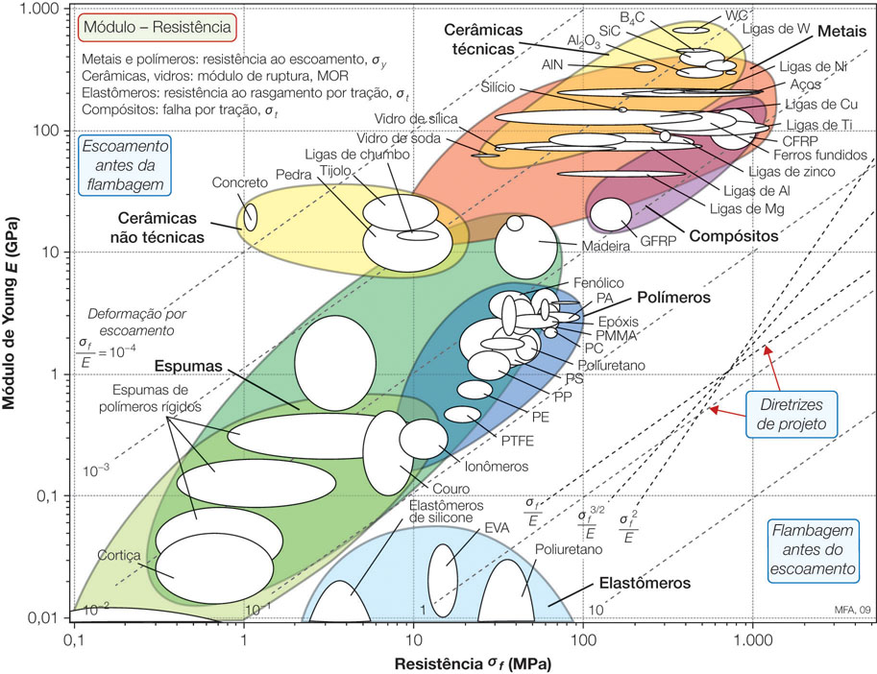
Resistência – Modulo de Young: As diretrizes de projeto auxiliam a seleção de materiais para materiais para molas, pivôs, fios de facas, diafragmas e dobradiças.
Figura 4.5

Slide 32
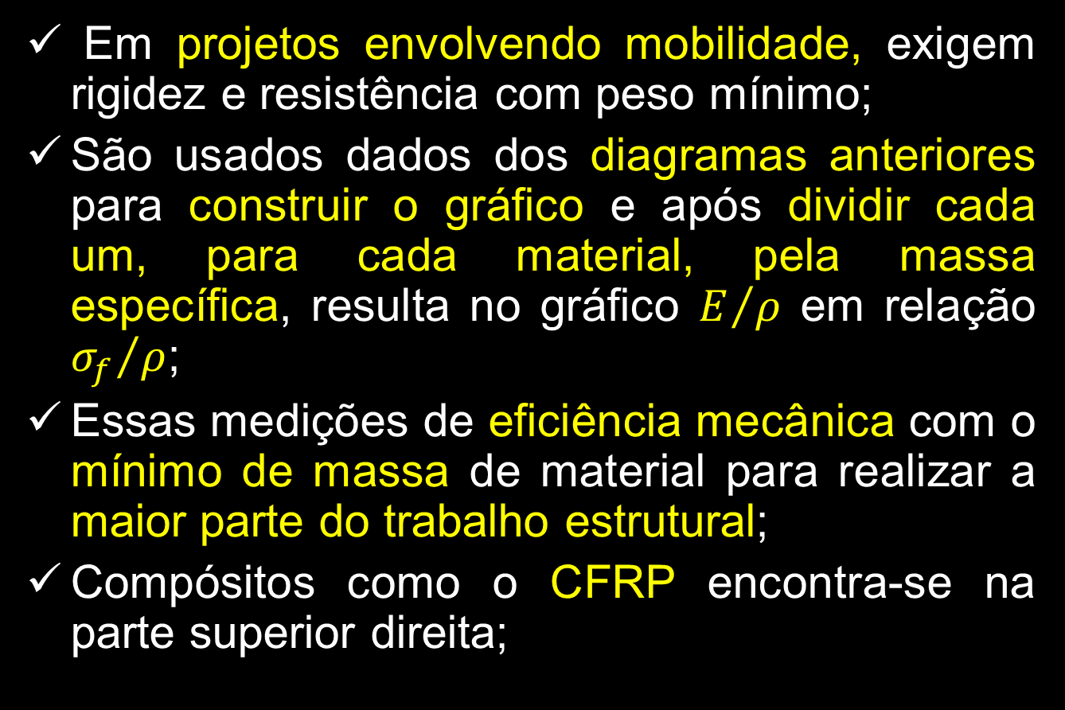
Diagrama Rigidez Específica-Resistência Específica
Em projetos envolvendo mobilidade, exigem rigidez e resistência com peso mínimo;
São usados dados dos diagramas anteriores para construir o gráfico e após dividir cada um, para cada material, pela massa específica, resulta no gráfico em relação ;
Essas medições de eficiência mecânica com o mínimo de massa de material para realizar a maior parte do trabalho estrutural;
Compósitos como o CFRP encontra-se na parte superior direita;

Slide 33
Diagrama Rigidez Específica-Resistência Específica
São materiais com propriedades específicas atraentes, razões do uso crescente na indústria aeroespacial;
Cerâmicas apresentam rigidez por unidade de peso elevadas e tão boa quanto os metais, todavia são frágeis;
Os metais são penalizados por causa das massas específicas relativamente elevadas;
Polímeros, cujas baixas densidades, os favorecem neste diagrama em relação ao diagrama módulo-resistência;

Slide 34
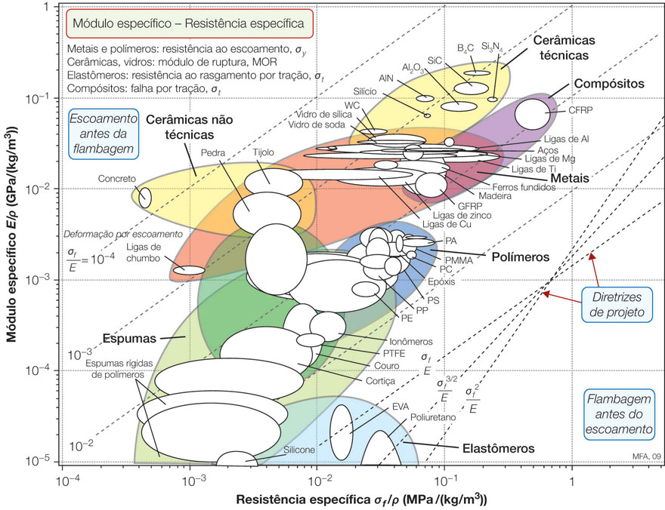
Módulo específico E/ρ em relação da resistência específica σ_{f}/ρ; As diretrizes σ_{f}/ρ, σ_{f} ^{2/3} /ρ e σ_{f} ^{1/2} /ρ constantes são usadas em projetos de peso mínimo, limitado pela tensão escoamento (metais) como molas e sistema de armazenamento de energia
Figura 4.6

Slide 35
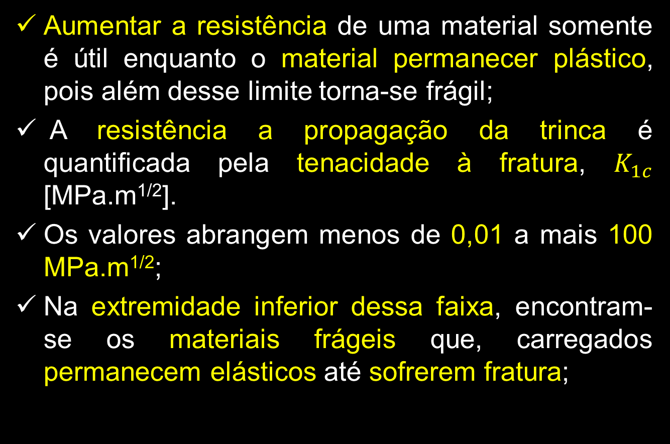
Diagrama Tenacidade à Fratura - Módulo
Aumentar a resistência de uma material somente é útil enquanto o material permanecer plástico, pois além desse limite torna-se frágil;
A resistência a propagação da trinca é quantificada pela tenacidade à fratura, $K_{1c}$ [MPa.m^{1/2}].
Os valores abrangem menos de 0,01 a mais 100 MPa.m^{1/2};
Na extremidade inferior dessa faixa, encontram-se os materiais frágeis que, carregados permanecem elásticos até sofrerem fratura;

Slide 36
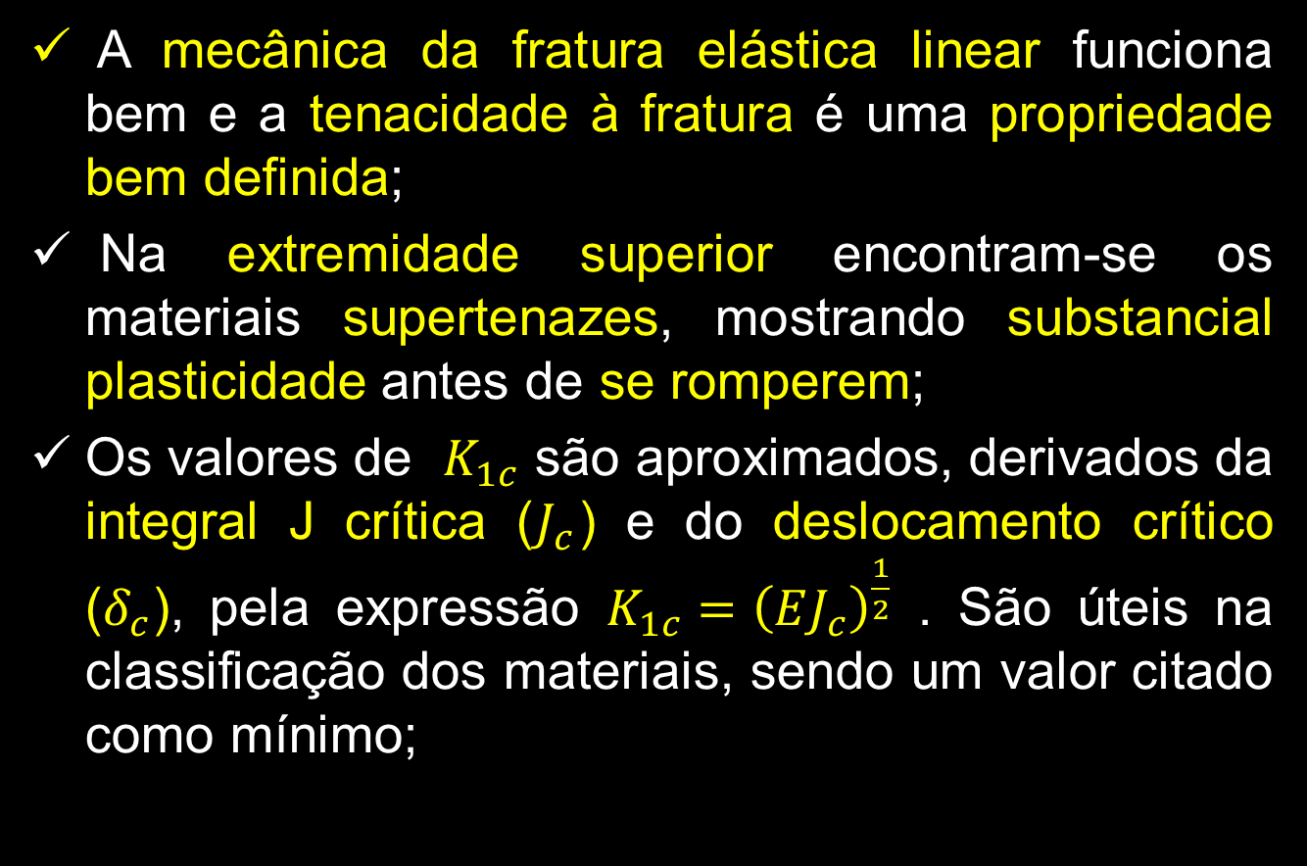
Diagrama Tenacidade à Fratura - Módulo
A mecânica da fratura elástica linear funciona bem e a tenacidade à fratura é uma propriedade bem definida;
Na extremidade superior encontram-se os materiais supertenazes, mostrando substancial plasticidade antes de se romperem;
Os valores de $K_{1c}$ são aproximados, derivados da integral J crítica ($J_{c}$) e do deslocamento crítico ($δ_{c}$), pela expressão $K_{1c}={\left(EJ_{c}\right)}^{\frac{1}{2}}$ . São úteis na classificação dos materiais, sendo um valor citado como mínimo;

Slide 37
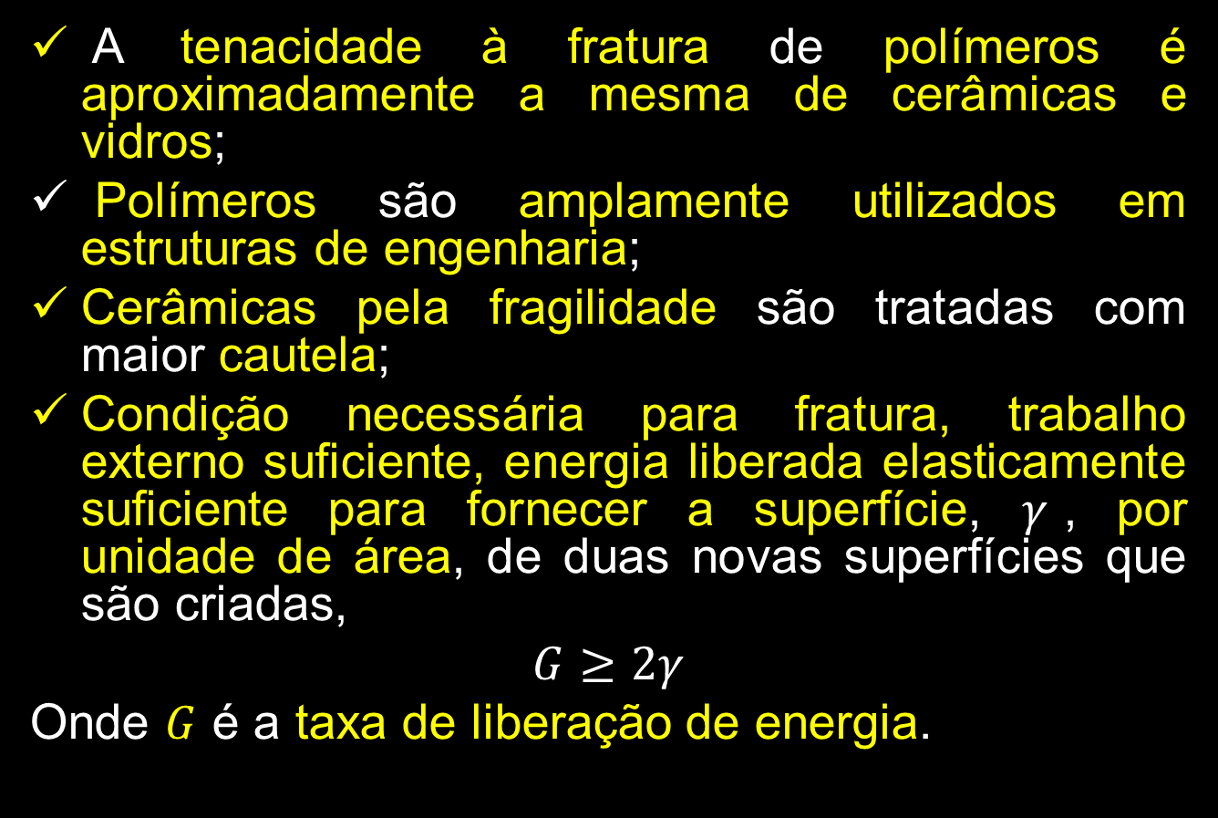
Diagrama Tenacidade à Fratura - Módulo
A tenacidade à fratura de polímeros é aproximadamente a mesma de cerâmicas e vidros;
Polímeros são amplamente utilizados em estruturas de engenharia;
Cerâmicas pela fragilidade são tratadas com maior cautela;
Condição necessária para fratura, trabalho externo suficiente, energia liberada elasticamente suficiente para fornecer a superfície, $γ$, por unidade de área, de duas novas superfícies que são criadas,
$$G≥2γ$$
Onde $G$ é a taxa de liberação de energia.

Slide 38
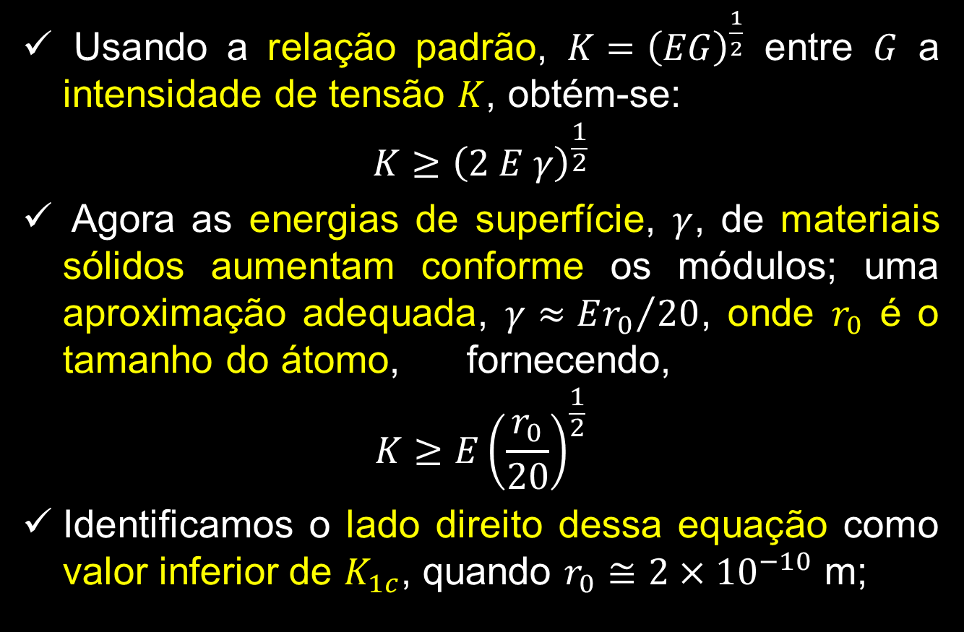
Diagrama Tenacidade à Fratura - Módulo
Usando a relação padrão, $K={\left(EG\right)}^{\frac{1}{2}}$ entre $G$ a intensidade de tensão $K$, obtém-se:
$$K≥{\left(2 E γ\right)}^{\frac{1}{2}}$$
Agora as energias de superfície, $γ$, de materiais sólidos aumentam conforme os módulos; uma aproximação adequada, $γ≈{Er_{0}}/{20}$, onde $r_{0}$ é o tamanho do átomo, fornecendo,
$$K≥{E\left(\frac{r_{0}}{20}\right)}^{\frac{1}{2}}$$
Identificamos o lado direito dessa equação como valor inferior de $K_{1c}$, quando $r_{0}≅2×{10}^{−10}$ m;

Slide 39
Diagrama Tenacidade à Fratura - Módulo
Esse critério é representado no diagrama como uma tira diagonal sombreada e define um limite inferior para ;
A tenacidade a fratura não pode assumir valor menor do que este a não ser que outra fonte de energia como uma reação química ou liberação de energia elástica armazenada nas estruturas de discordâncias, causadas por carregamento de fadiga, esteja disponível, quando recebe um símbolo valor crítico de para trinca de corrosão sob tensão ou , faixa mínima de para propagação de trinca sob fadiga.

Slide 40
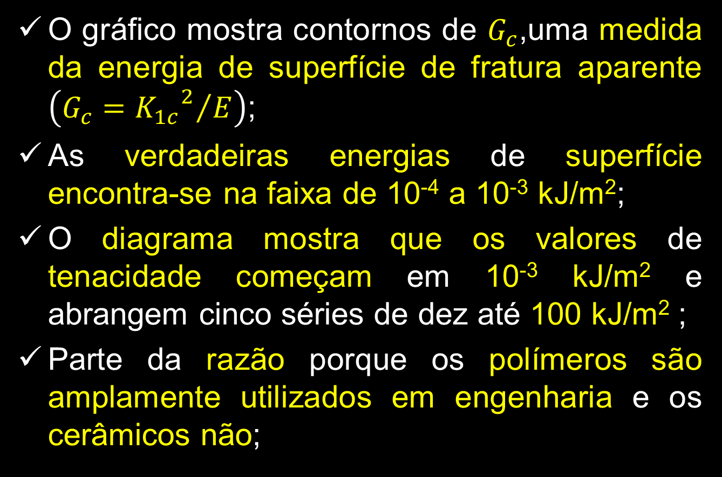
Diagrama Tenacidade à Fratura - Módulo
O gráfico mostra contornos de $G_{c}$,uma medida da energia de superfície de fratura aparente $\left(G_{c}={{K_{1c}}^{2}}/E\right)$;
As verdadeiras energias de superfície encontra-se na faixa de 10⁻⁴ a 10⁻³ kJ/m²;
O diagrama mostra que os valores de tenacidade começam em 10⁻³ kJ/m² e abrangem cinco séries de dez até 100 kJ/m² ;
Parte da razão porque os polímeros são amplamente utilizados em engenharia e os cerâmicos não;

Slide 41
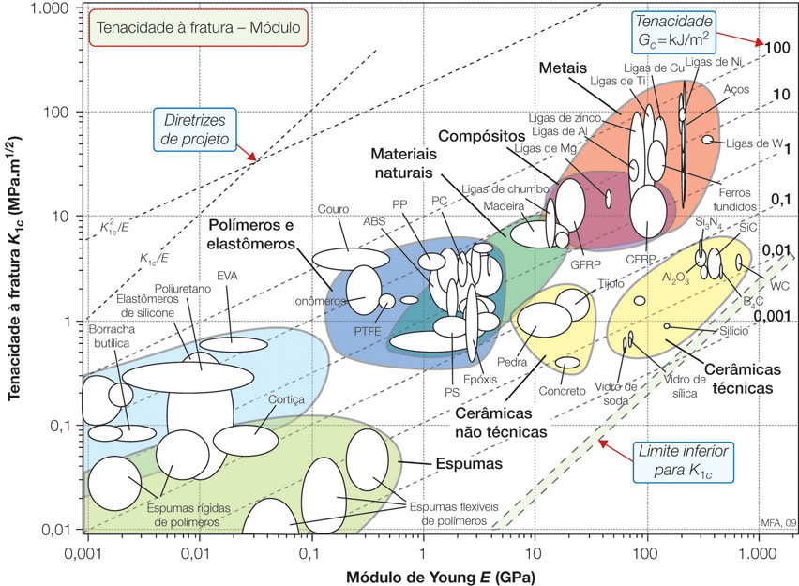
Figura 4.7
Gráfico da tenacidade a fratura em relação co módulo de Young auxilia a desenvolver projetos contra fratura. A faixa sombreada mostra o limite inferior de K_{1c}.

Slide 42
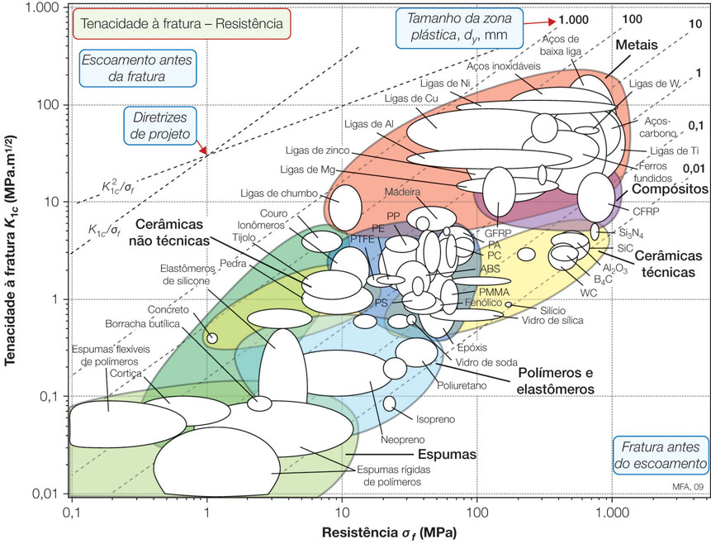
Seleção de Materiais para projeto tolerante ao dano utiliza-se tenacidade a fratura em relação a resistência
Figura 4.8

Slide 43
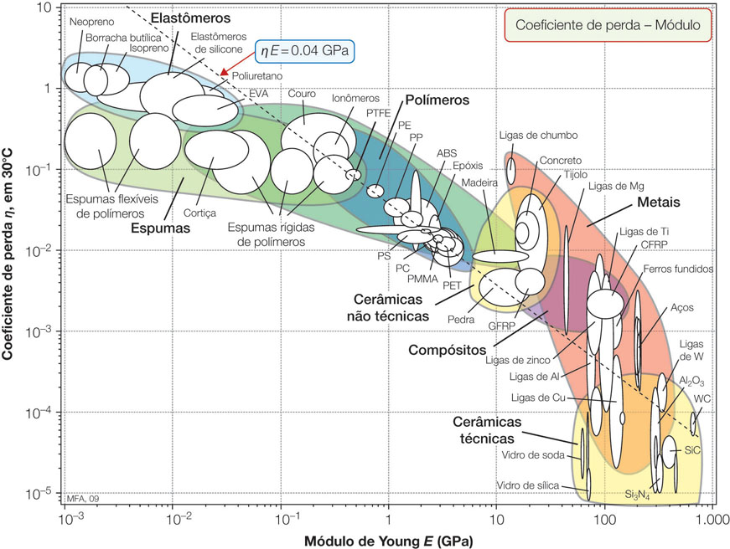
Coeficiente de Perda – Módulo de Young
Figura 4.9

Slide 44
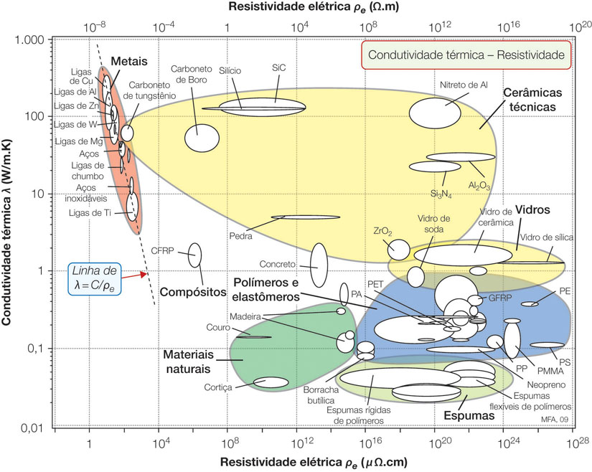
Condutividade Térmica – Resistividade Elétrica
Figure 4.10

Slide 45
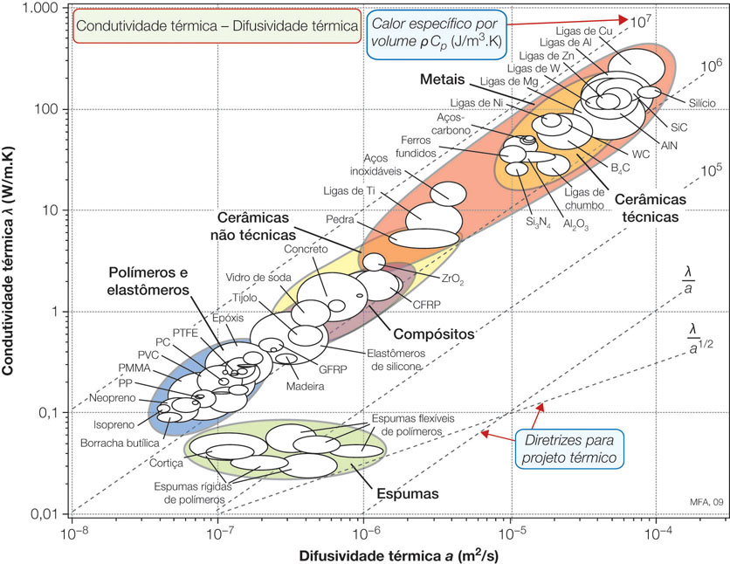
Condutividade Térmica – Difusividade Térmica
Figura 4.11

Slide 46
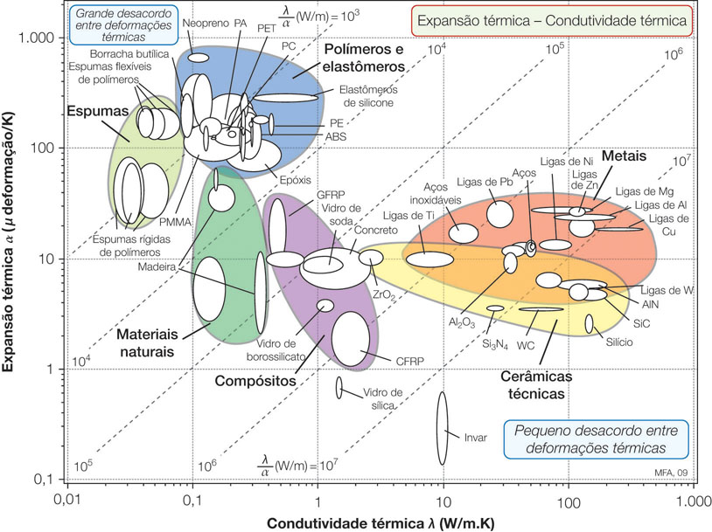
Expansão Térmica – Condutividade Térmica
Figura 4.12

Slide 47
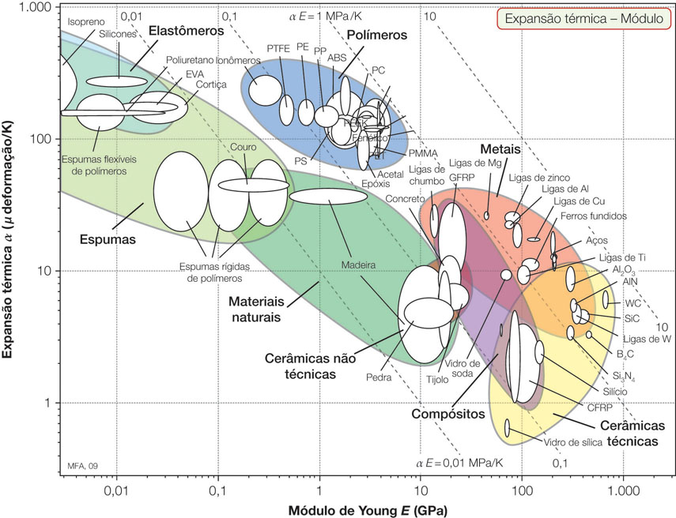
Expansão Térmica – Módulo de Young
Figura 4.13

Slide 48
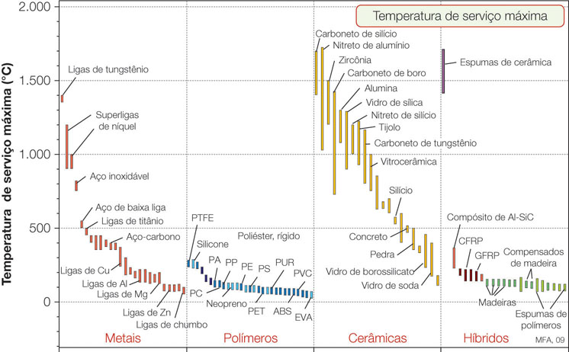
Máxima Temperatura de Serviço
Temperatura acima da qual o material se torna inutilizável
Figura 4.14

Slide 49
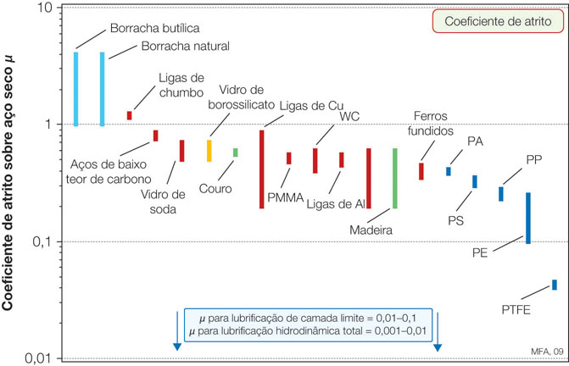
Figura 4.15
Gráfico de barras do coeficiente de atrito, µ, que desliza sobre uma contraface de aço não lubrificada

Slide 50
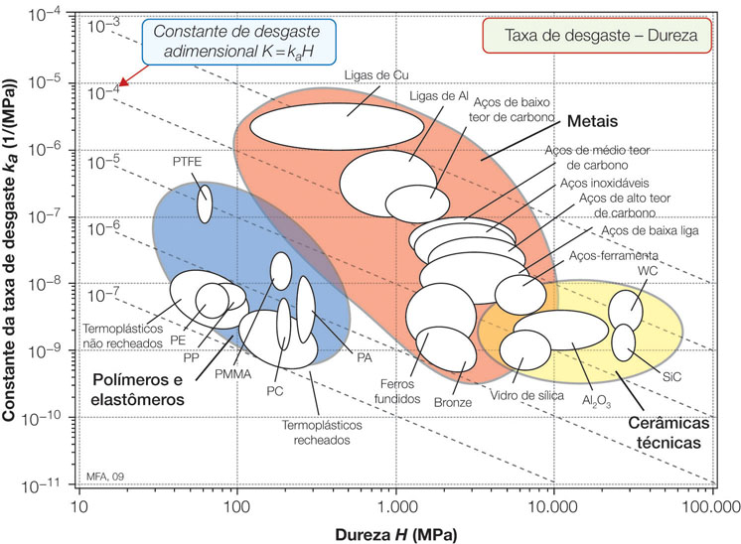
Figure 4.16
A taxa de desgaste normalizada versus a dureza; O diagrama da uma visão geral do modo como os materiais de engenharia comuns se comportam

Slide 51
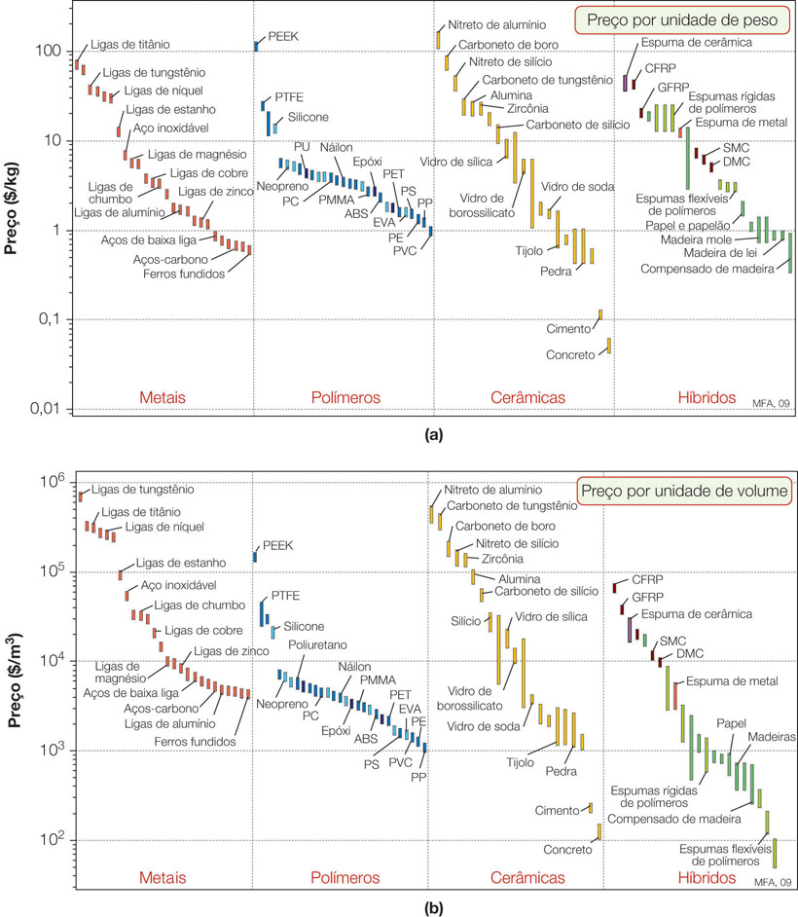
O custo de um material pode ser expresso de duas formas:
$/kg
or
$/m³
Figura 4.17

Slide 52
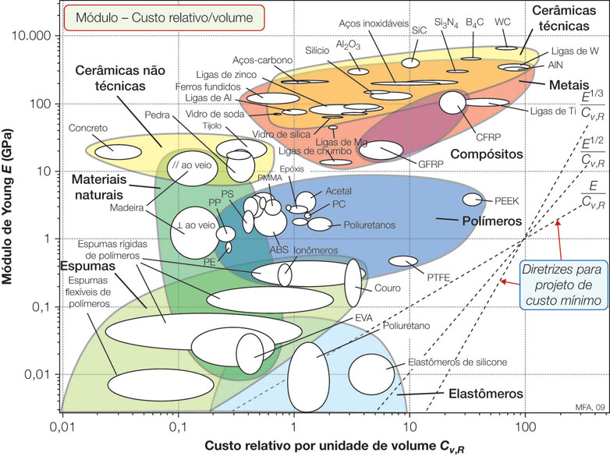
Módulo de Young – Custo por Unidade de Volume
Gráfico auxilia a seleção de materiais maximizar rigidez em relação ao custo unitário
Figura 4.18

Slide 53
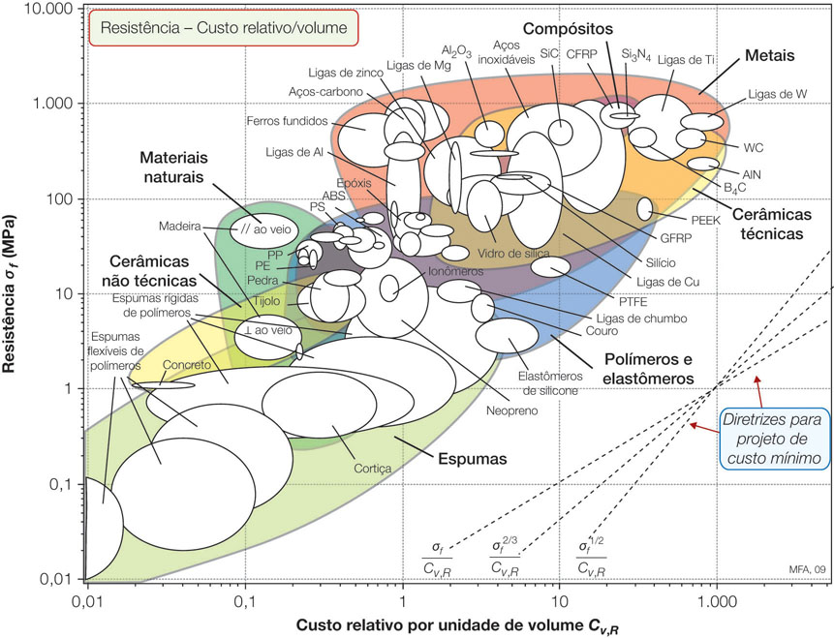
Resistência – Custo Por Unidade de Volume
Diretrizes de Projeto auxiliam na seleção para maximizar resistência por custo unitário
Figura 4.19

